Slide 1
АИС для транспортной компании
Дневник в телеграмме

Slide 2
Автоматизация процесса фиксации рабочего времени сотрудника склада.
Участники:
(241-337) Алиханов Богдан Тагирович
(241-131) Бондаренко Кирилл Андреевич
(241-132) Науменко Кирилл Николаевич
(241-132) Пинчук Ренат Сергеевич
(241-132) Сулейманов Эмиль Шамилевич
(241-339) Узун Вадим
(241-351) Садыков Амрах Элхан оглы
Преподаватель: Володина Ольга Вячеславовна
Заказчик: ООО А+А Эксист-инфо

Slide 3
Актуальность проекта
Фиксация задач в Telegram-боте имеет несколько преимуществ:
1. Удобство и доступность: Telegram доступен на различных устройствах, что позволяет пользователям легко создавать и управлять задачами в любое время и в любом месте.
2. Легкость интеграции: Telegram-боты интегрируются с другими сервисами и приложениями, такими как Google Календарь, Trello или Asana, что упрощает управление задачами.
3. Безопасность и конфиденциальность: Telegram предлагает шифрование сообщений, что может повысить уровень безопасности данных пользователей.
Фиксация задач создает документированный след работы, который может быть полезен для будущих проектов или при необходимости анализа выполненной работы.
Фиксация времени позволяет создавать отчеты для высшего руководства или заинтересованных сторон, демонстрируя прогресс и результаты работы команды.

Slide 4
Проблематика проекта
Отсутствие отдела аналитики в процессе разработки программного обеспечения приводят к проблемам, которые негативно сказываются на сроках реализации ПО. Увеличение времени разработки за счет неэффективного использования ресурсов, частых переработок и исправлений из-за отсутствия ТЗ, вызывает вопросы у начальства и требует подтверждения.

Slide 5
Цели и задачи проекта
Цель: Разработать телеграм-бота «Дневник в телеграмме»
Задачи:
Продумать основные функции и определить список команд для бота.
Подготовить стуктуру базы данных
Разработать ядро приложения
Настроить шифрование/дешифрование данных
Провести тестирование
Подготовить документацию

Slide 6
Взаимодействие с заказчиком
Заказчик предоставляет вычислительные ресурсы для разворачивания проекта и хостинга бота

Slide 7
Планируемый продуктовый результат
Итогом проекта будет телеграмм-бот, позволяющий фиксировать события дня с возможностью получения аналитических отчетов.
Основной акцент на скорости и простоте ввода данных.

Slide 8
Дорожная карта проекта
Подготовка и проектирование
Настройка окружения
Разработка ядра приложения
Отчеты и аналитика
Безопасность и тестирование
Документирование

Slide 9
Выполненные задачи
Продуманны основные команды (start, open, end и т.д)
Выбраны технологии для: Бэкэнда, баз данных шифрования
Спроектирована БД
Разработано ядро приложения

Slide 10
Этапы реализации проекта
Подготовка и проектирование
Настройка окружения
Разработка ядра приложения
Осуществление отчеты и аналитики
Безопасность и тестирование
Документирование

Slide 11
Итог проделанной работы
На данный момент команда успешно прошла ключевые этапы разработки, включая проектирование, настройку окружения, разработку ядра приложения, реализацию отчетов и тестирование. Бот уже обладает базовым функционалом, который позволяет пользователям фиксировать события

Slide 12
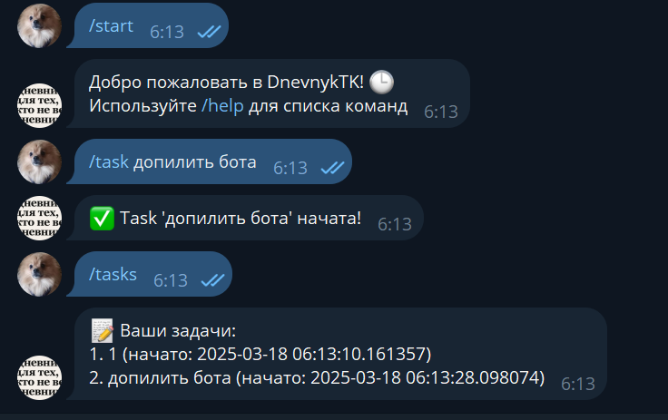
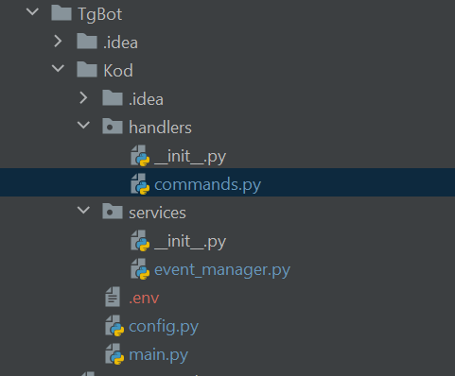
Структура файлов и пример работы

Slide 13
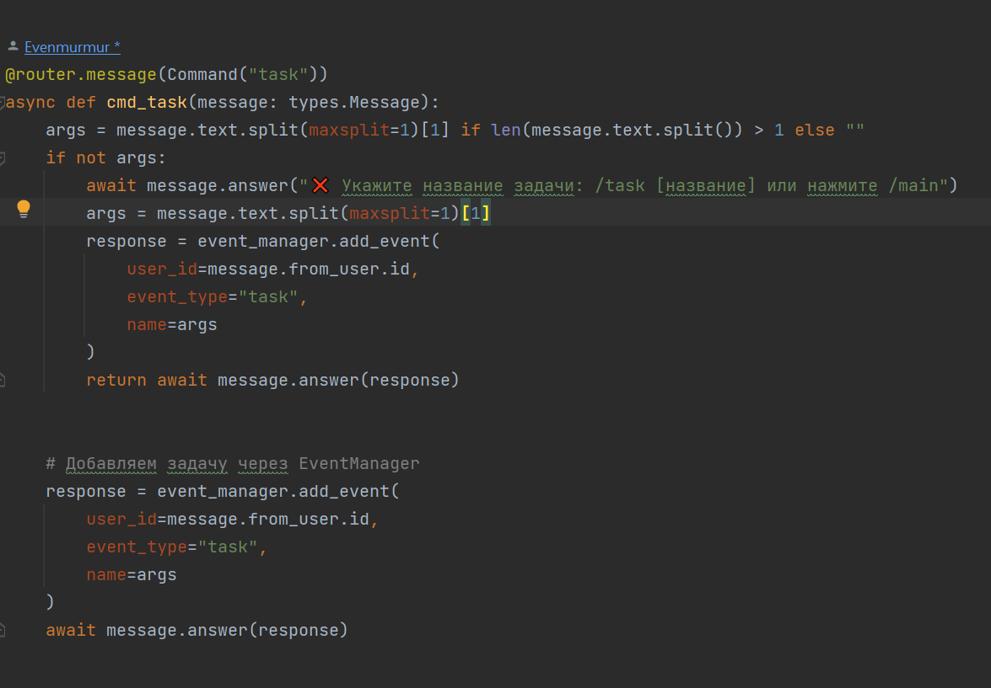
Код для функции постановки задачи

Slide 14
Цель дальнейшей работы
Доработка функционала
Подключение БД
Улучшение безопасности
Сбор обратной связи

Slide 15
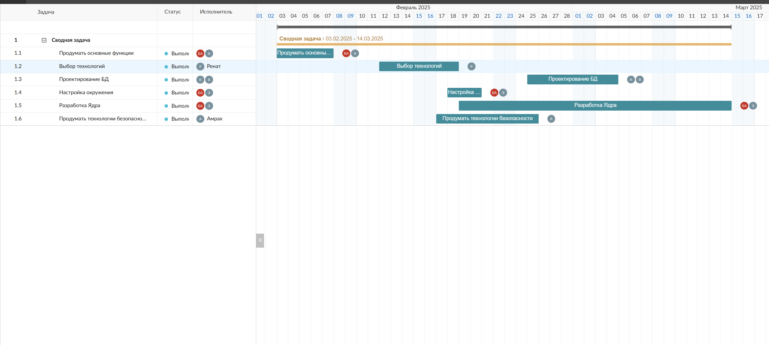
Диаграмма Ганта

Slide 16
Спасибо за внимание

